Slide 1


中揚光電集團
簡 報 日 期 : 2 0 2 6 / 0 8 / 0 7

Slide 2
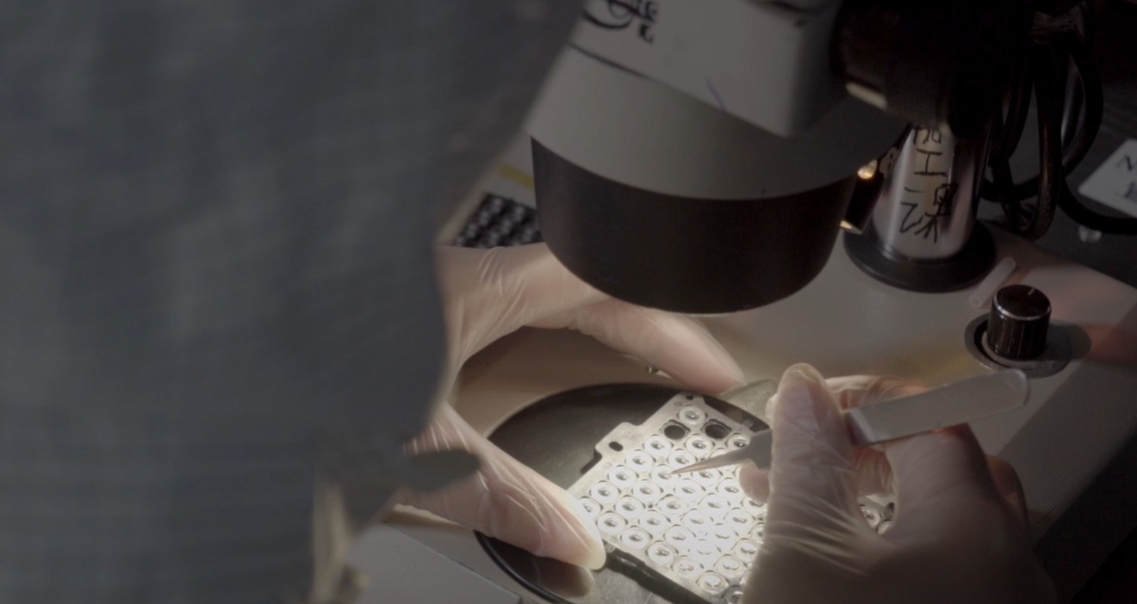



財務報告
集團公司近況說明
經營實績
主產品及產業報告

Slide 3

集團公司近況說明
實收資本額 | NTD 1,071,161K
主要營業或生產 | 集團營運總部 光學模具及產品之製造及銷售 車載、投影、安防及客製化光學鏡頭製造
2026年度營業收入(截止至Q2) | NTD 586,221K(註)
2026年度稅後淨損益(截止至Q2) | NTD (89,546)K(註)
中揚光電
(6668TW)
註：合併財報，經會計師核閱

Slide 4
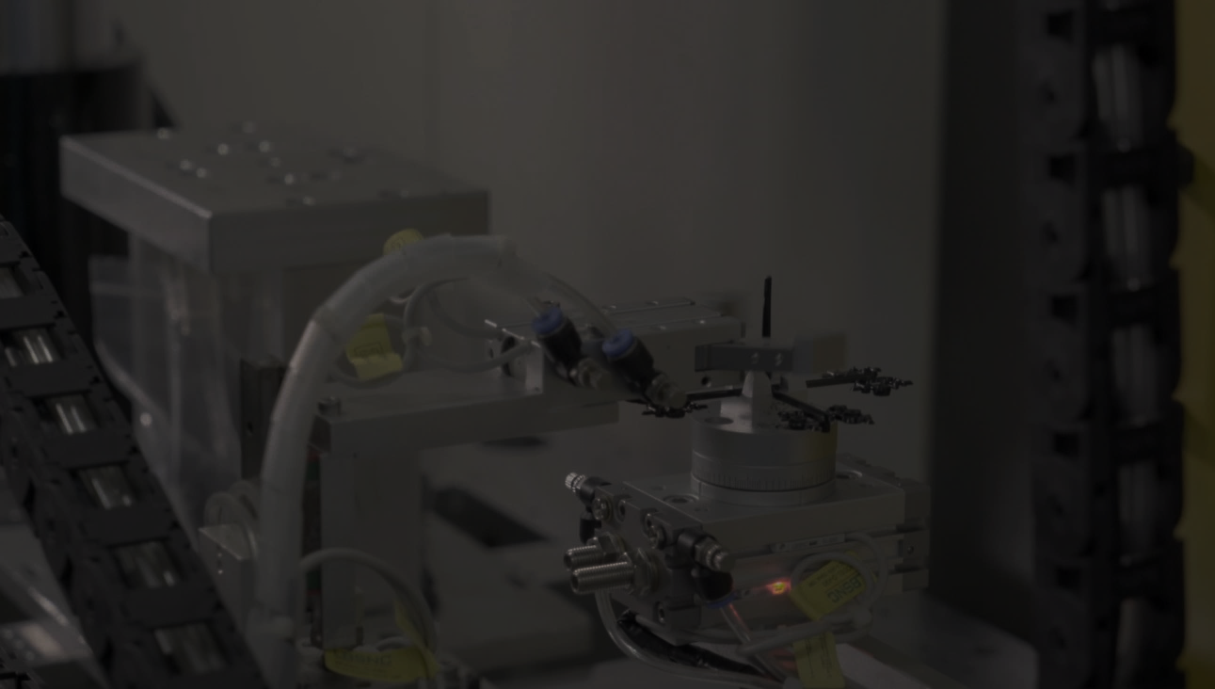
合併損益表
單位：新台幣千元

Slide 5
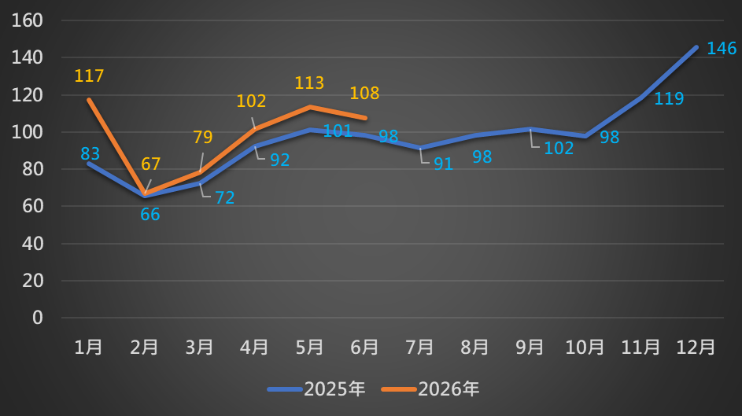
2026&2025各月營業收入比較
單位：新台幣百萬元
單位：新台幣百萬元

Slide 6
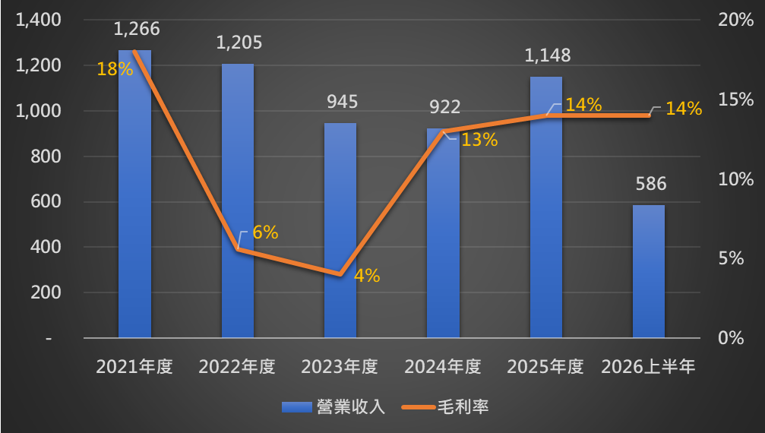
經營實績-近年營業收入及毛利率
單位：新台幣百萬元

Slide 7
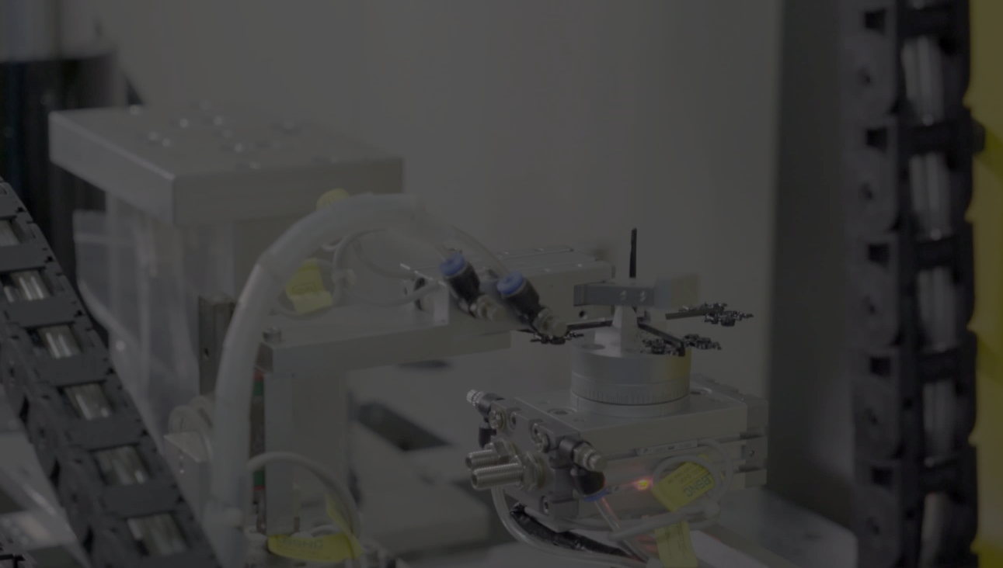
合併資產負債表
單位：新台幣千元

Slide 8
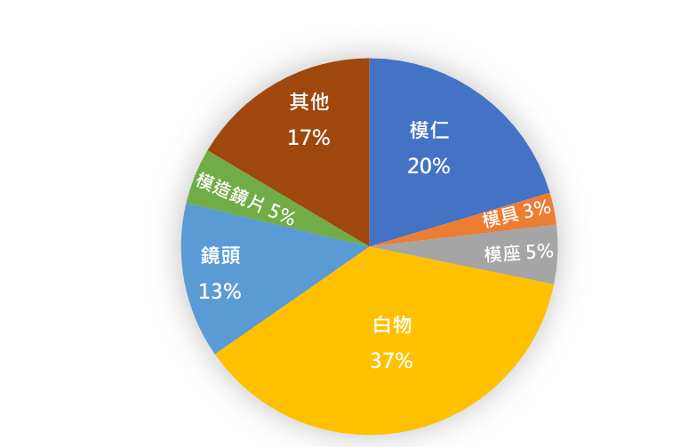
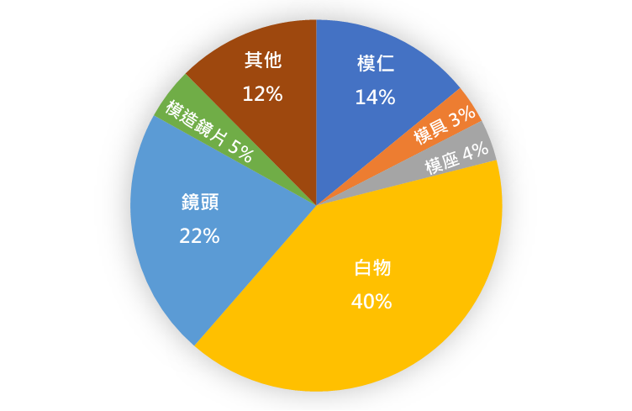
主要銷售產品營收占比
2025年度
2026上半年度

Slide 9

資產輕量化與次世代光學佈局
從「產能重組」走向「結構性成長」

Slide 10
產能重組：資產輕量化與全球布局
核心目標: 優化資本效率 · 打造地緣政治反脆弱供應鏈
產能重組 與 資產輕量化
■
台中廠區的轉型：將 標準化模具的精加工製程 以及 塑膠成型的業務 全面移轉至 大陸子公司。
■
玻璃模造鏡片的精準分工：與 合作夥伴 進行深度分工，共同 生產 玻璃模造鏡片。
■
組裝業務全面轉移：光學組裝業務全數移轉至 泰國廠 與 大陸子公司。
■
財務效益提升：透過上述調整， 大幅削減固定資產的折舊與開支，釋出資源投入高毛利產品領域，提升現金流。
東南亞 OOC 戰略基地，近距離服務國際 Tier 1 車廠
■
中揚 泰國廠 作為 集團全球化的戰略核心，專注於生產高附加價值的車用光學、高階穿戴安防 與 高階投影鏡頭。
■
目前部份機種已進入量產 ，預計在 2026 年下半年開始實質貢獻營收，透過「台灣接單，多地協同」模式，
提供客戶 OOC (Out of China) 方案，極大化 中揚 供應鏈的 韌性。

Slide 11
結構性成長 ：深耕 車用 \ 穿戴 與安防領域
車用光學垂直整合與長單
與 VR\AR 國際品牌深度合作
關鍵爆發動能：無人飛行器光學鏡頭
■
預估無人飛行器光學鏡頭 2026 ~ 2027 YoY +500 %

Slide 12
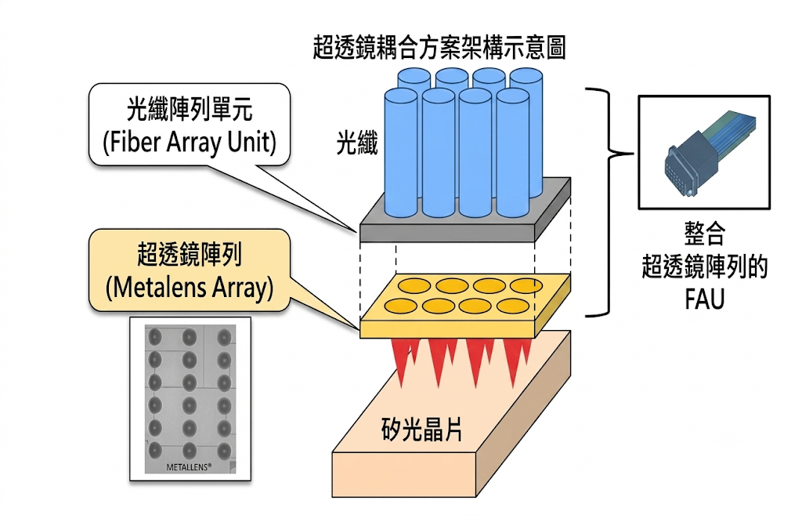
中揚 CPO 次世代高速光通訊 投入
與國際光通訊廠的合作： 共同開發 CPO 光學模組。

Slide 13
擺脫價格內卷 · 邁向高質量利潤

Slide 14

Q & A
13

